Slide 1
Inertial Measurement Unit
Bartosz Woźniak
Michał Zykiert
Łukasz Górny

Slide 2
Co zawiera IMU?
Akcelerometr
Żyroskop
Magnetometr

Slide 3
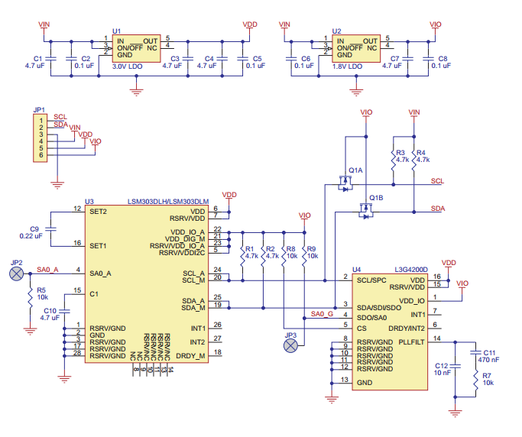

Slide 4
I2C
SCL PB6
SDA PB7
VIN – 3V
GND – GND

Slide 5
#define LSM303DL_A_ADDRESS 0x30 // adres akcelerometru
#define LSM303DL_M_ADDRESS 0x3C // adres magnetometru
#define LSM303DL_G_ADDRESS 0xD2 // adres zyroskopu

Slide 6
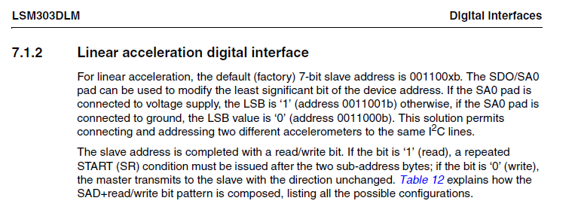
Akcelerometr 0x30

Slide 7
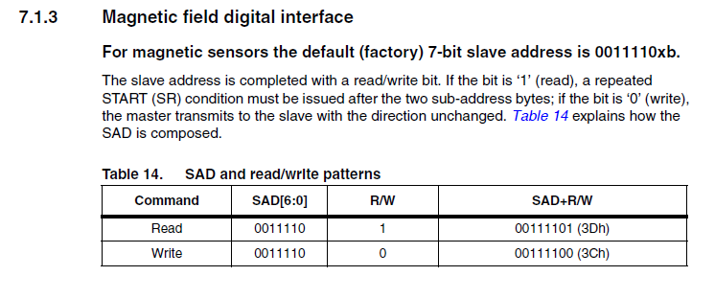
Magnetometr 0x3C

Slide 8
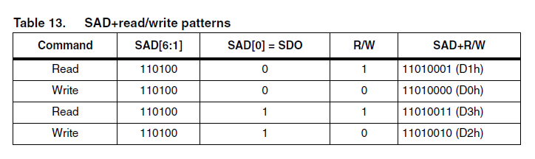
Żyroskop 0xD2

Slide 9
MAIN()
int main(void)
{
SystemInit();
SystemCoreClockUpdate();
init_I2C1();
…

Slide 10
MAIN() akcelerometr
//acc
I2C_start(I2C1, LSM303DL_A_ADDRESS, I2C_Direction_Transmitter);
I2C_write(I2C1,0x20); // LSM303_CTRL_REG1_A 0x20
I2C_write(I2C1,0x27); // Enable Accelerometer
// 0x27 = 0b00100111
// Normal power mode, all axes enabled
I2C_stop(I2C1); // stop the transmission

Slide 11
MAIN() magnetometr
//mag
I2C_start(I2C1, LSM303DL_M_ADDRESS, I2C_Direction_Transmitter);
I2C_write(I2C1,0x02); //LSM303_MR_REG_M 0x02
I2C_write(I2C1,0x00); // Enable Magnetometer
// 0x00 = 0b00000000
// Continuous conversion mode
I2C_stop(I2C1);
//mag

Slide 12
MAIN() żyroskop
//gyro
I2C_start(I2C1, LSM303DL_G_ADDRESS, I2C_Direction_Transmitter);
I2C_write(I2C1, 0x20); //L3G_CTRL_REG1 0x20
I2C_write(I2C1, 0x0F); // 0x0F = 0b00001111
// Normal power mode, all axes enabled
I2C_stop(I2C1);
//gyro

Slide 13
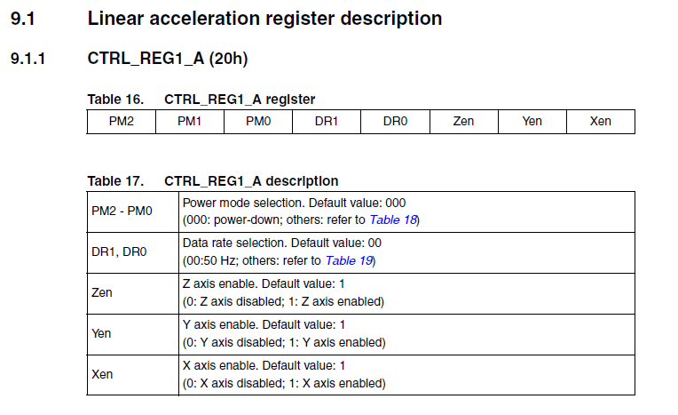
I2C_write(I2C1,0x20); I2C_write(I2C1,0x27);

Slide 14
MAIN() cd.
while(1)
{
read_acc();
read_mag();
read_gyro();
}

Slide 15
read_acc()
int read_acc(char l)
{
//acc
I2C_start(I2C1, LSM303DL_A_ADDRESS, I2C_Direction_Transmitter);
I2C_write(I2C1,0x28| (1 << 7));
I2C_stop(I2C1);
I2C_start(I2C1, LSM303DL_A_ADDRESS, I2C_Direction_Receiver);
xla = I2C_read_ack(I2C1);
xha = I2C_read_ack(I2C1);
yla = I2C_read_ack(I2C1);
yha = I2C_read_ack(I2C1);

Slide 16
read_acc()
zla = I2C_read_ack(I2C1);
zha = I2C_read_nack(I2C1);
I2C_stop(I2C1); // stop the transmission
if(l=='x')
{
ax = ((int16_t)(xha << 8 | xla)) >> 4;
return ax;
}
//sprintf(buffer_out,"ax%i\r\n",ax);
//usb_cdc_printf(buffer_out);

Slide 17
read_acc()
if(l=='y')
{
ay = ((int16_t)(yha << 8 | yla)) >> 4;
return ay;
}
//sprintf(buffer_out,"ay%i\r\n",ay);
//usb_cdc_printf(buffer_out);
if(l=='z')
{
az = ((int16_t)(zha << 8 | zla)) >> 4;
return az;
}

Slide 18
read_mag()
I2C_start(I2C1, LSM303DL_M_ADDRESS, I2C_Direction_Transmitter);
I2C_write(I2C1,0x03); //LSM303_OUT_X_H_M 0x03
I2C_stop(I2C1);
I2C_start(I2C1, LSM303DL_M_ADDRESS, I2C_Direction_Receiver);
xhm = I2C_read_ack(I2C1);
xlm = I2C_read_ack(I2C1);
yhm = I2C_read_ack(I2C1);
ylm = I2C_read_ack(I2C1);
zhm = I2C_read_ack(I2C1);
zlm = I2C_read_nack(I2C1);

Slide 19
read_mag()
I2C_stop(I2C1);
if(l=='x')
{
mx = (int16_t)(xhm << 8 | xlm);
return mx;
}
if(l=='y')
{
my = (int16_t)(yhm << 8 | ylm);
return my;
}

Slide 20
read_mag()
if(l=='z')
{
mz = (int16_t)(zhm << 8 | zlm);
return mz;
}

Slide 21
read_gyro()
I2C_start(I2C1, LSM303DL_G_ADDRESS, I2C_Direction_Transmitter);
I2C_write(I2C1, 0x28| (1 << 7) ); //L3G_OUT_X_L 0x28
I2C_stop(I2C1);
I2C_start(I2C1, LSM303DL_G_ADDRESS, I2C_Direction_Receiver);
xlg = I2C_read_ack(I2C1);
xhg = I2C_read_ack(I2C1);
ylg = I2C_read_ack(I2C1);
yhg = I2C_read_ack(I2C1);
zlg = I2C_read_ack(I2C1);
zhg = I2C_read_nack(I2C1);

Slide 22
read_gyro()
I2C_stop(I2C1);
if(l=='x')
{
gx = (int16_t)(xhg << 8 | xlg);
return gx;
}
if(l=='y')
{
gy = (int16_t)(yhg << 8 | ylg);
return gy;
}

Slide 23
read_gyro()
if(l=='z')
{
gz = (int16_t)(zhg << 8 | zlg);
return gz;
}

Slide 24
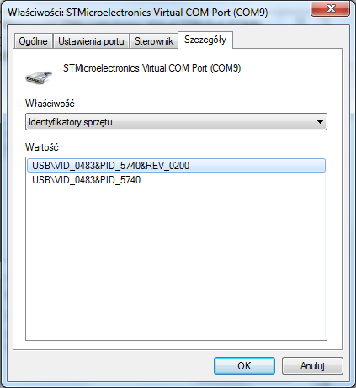
Przesyłanie danych przez wirtualny port COM

Slide 25
Wysyłanie danych
Zadeklarowanie biblioteki:
#include ‘’usbd_cdc_vcp.’’
Zadeklarowanie uchwytu USB jako zmiennej:
__ALIGN_BEGIN USB_OTG_CORE_HANDLE USB_OTG_dev __ALIGN_END;
Uruchomenie trybu USB_CDC
USBD_Init(&USB_OTG_dev,USB_OTG_FS_CORE_ID,&USR_desc,&USBD_CDC_cb,&USR_cb);

Slide 26
Wysyłanie danych c.d.
Odczytanie wartości:
ax=read_acc('x');
Przypisanie wartości do bufora
sprintf(buffer_out,"ax%i\r\n",ax);
Wysłanie danych do VCP
usb_cdc_printf(buffer_out);

Slide 27
Odczyt danych
Zadeklarowanie biblioteki obsługującej obsługę portów
using System.IO.Ports;
Utworzenie obiektu typu Serialport
private static SerialPort port;

Slide 28
Odczyt danych c.d.
public Form1()
{
SamplePeriod = 1f / 2097152;
Ki = 0f;
Kp = 5f;
Quaternion = new float[] { 1f, 0f, 0f, 0f };
eInt = new float[] { 0f, 0f, 0f };
InitializeComponent(); //inicjalizacja portu
port = new SerialPort("COM4", 128000, Parity.None, 8, StopBits.One); //inicjalizacja portu
port.ReadTimeout = 500; //ustawienie wartości timeout dla odczytu
port.WriteTimeout = 500; //ustawienie wartości timeout dla wysyłania
port.Handshake = Handshake.None; //ustawienie sterowania przepływu
port.DataReceived += new SerialDataReceivedEventHandler(Port_DataReceived); //obsługa danych przychodzących
}

Slide 29
Odczyt danych c.d.
private void button1_Click(object sender, EventArgs e)
{
port.Open();
if (!port.IsOpen)
{
MessageBox.Show("Error", "Cannot open COM port", MessageBoxButtons.OK, MessageBoxIcon.Error);
this.stanstm.Text = "Offline";
this.stanstm.ForeColor = System.Drawing.Color.Red;
}
else
{
this.stanstm.Text = "Online";
this.stanstm.ForeColor = System.Drawing.Color.Green;
}
}

Slide 30
Obsługa danych przychodzących
private void Port_DataReceived(object sender, SerialDataReceivedEventArgs e)
{
text = port.ReadLine();
this.BeginInvoke(new EventHandler(drawCharts)); //wywołanie wątku wyświetlającego/przetwarzającego dane
if (port.IsOpen) //czyszczenie buforów
{
port.DiscardInBuffer();
port.DiscardOutBuffer();
}
}

Slide 31
Algorytm przetwarzający dane
Wykorzystano algorytm Mahonye'a
Obliczenia wykonywane są w oparciu o czterowymiarową algebrę (Kwaterniony)
Pozwala wyeliminować szkodliwe całkowanie kątów, zależnych od funkcji trygonometrycznych (możliwe dzielenie przez 0)

Slide 32
Kąty Eulera
Roll (oś X), Pitch (oś Y), Yaw (oś Z)
Kąty Eulera pozwalają na reprezentację obiektu w 3D przy wykorzystaniu obrotów wokół trzech różnych osi
Wykorzystanie kwaternionów pozwala na uniknięcie podstawowego problemu kątów Eulera: szacowania złych wartości, gdy pitch osiągnie 90 stopni

Slide 33


Przeliczanie z kwaternionów na kąty Eulera
Roll
Pitch
Yaw

Slide 34
Gimbal lock
Utrata jednego stopnia swobody w trójwymiarowej przestrzeni, co owocuje sprowadzeniem jej do przestrzeni dwuwymiarowej
Powstaje, gdy wartości na dwóch osiach będą takie same

